Slide 1
2장. 데이터베이스 관리 시스템
데이터베이스 관리 시스템의 등장 배경
데이터베이스 관리 시스템의 정의
데이터베이스 관리 시스템의 장단점
데이터베이스 관리 시스템의 발전 과정

Slide 2
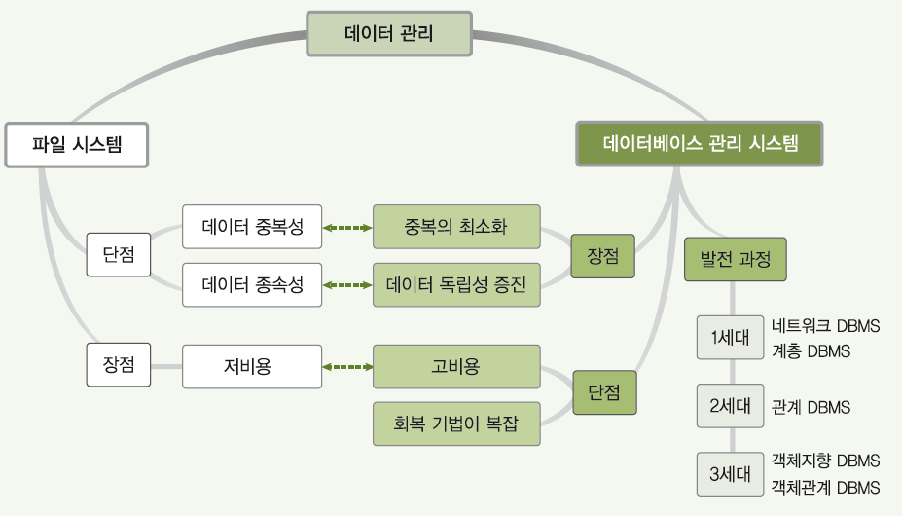
학습목표
파일 시스템의 문제점과 데이터베이스 관리 시스템의 필요성을 알아본다.
데이터베이스 관리 시스템의 필수 기능을 살펴본다.
데이터베이스 관리 시스템의 장단점을 알아본다.
데이터베이스 관리 시스템의 발전 과정을 살펴본다.

Slide 3
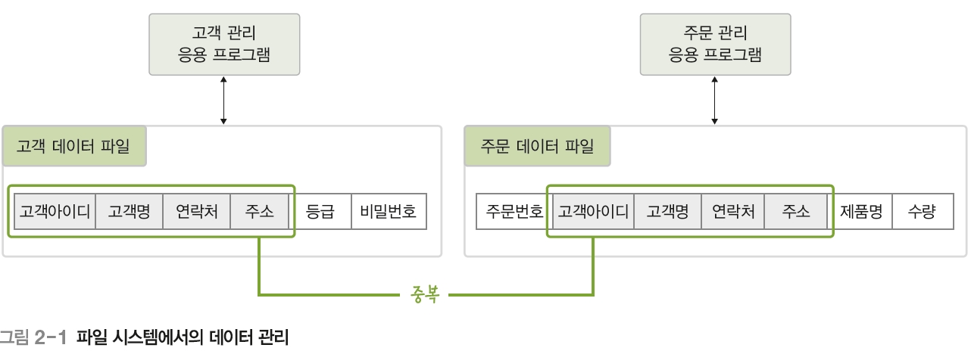
01 데이터베이스 관리 시스템의 등장 배경
파일 시스템(file system)
데이터를 파일로 관리하기 위해 파일을 생성·삭제·수정·검색하는 기능을 제공하는 소프트웨어
응용 프로그램마다 필요한 데이터를 별도의 파일로 관리함

Slide 4
01 데이터베이스 관리 시스템의 등장 배경
파일 시스템의 문제점
같은 내용의 데이터가 여러 파일에 중복 저장된다
응용 프로그램이 데이터 파일에 종속적이다
데이터 파일에 대한 동시 공유, 보안, 회복 기능이 부족하다
응용 프로그램 개발이 쉽지 않다

Slide 5
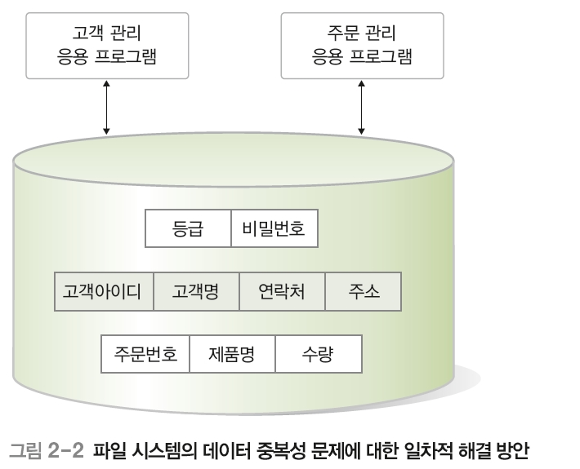
01 데이터베이스 관리 시스템의 등장 배경
파일 시스템의 주요 문제점
같은 내용의 데이터가 여러 파일에 중복 저장된다 → 데이터 중복성
저장 공간의 낭비는 물론 데이터 일관성과 데이터 무결성(결함이없다)을 유지하기 어려움
데이터 통합

Slide 6
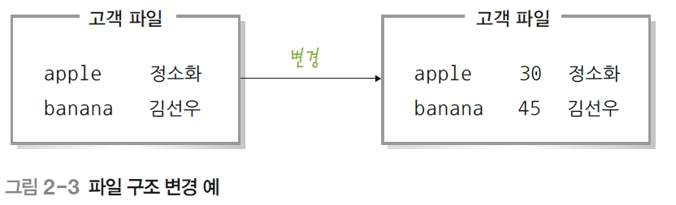
01 데이터베이스 관리 시스템의 등장 배경
파일 시스템의 주요 문제점
응용 프로그램이 데이터 파일에 종속적이다 → 데이터 종속성
사용하는 파일의 구조를 변경하면 응용 프로그램도 함께 변경해야 함

Slide 7
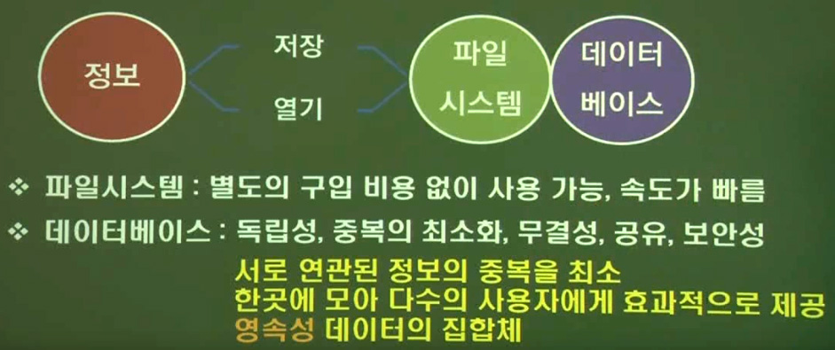
‘파일시스템/데이터베이스’ 비교정리

Slide 8
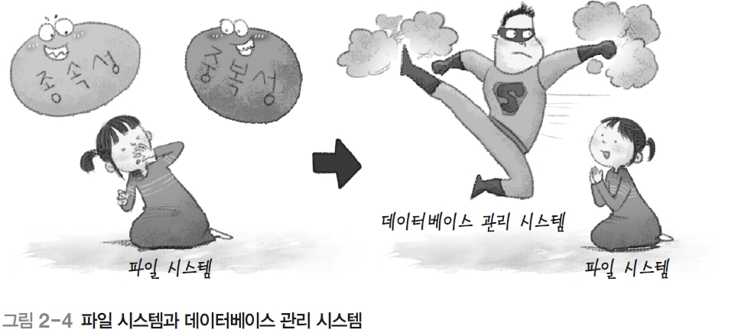
02 데이터베이스 관리 시스템의 정의
데이터베이스 관리 시스템
DBMS(DataBase Management System)
파일 시스템의 문제를 해결하기 위해 제시된 소프트웨어
조직에 필요한 데이터를 데이터베이스에 통합하여 저장하고 관리함

Slide 9
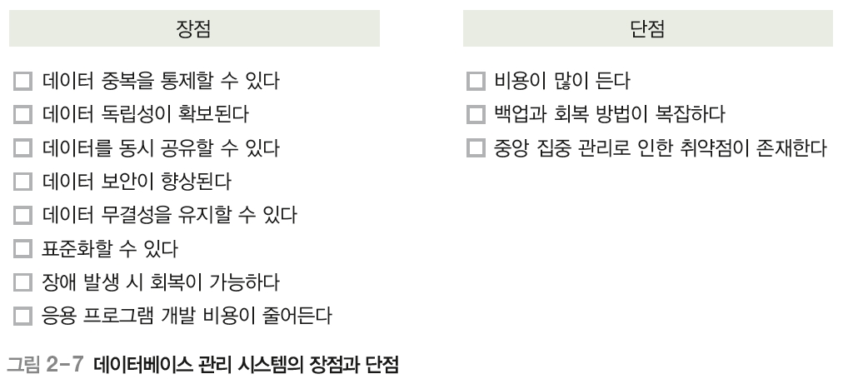
데이터베이스 관리 시스템의 장단점
H/W, DBMS, 운영비, 교육비, 개발비용이 필요하다.

Slide 10
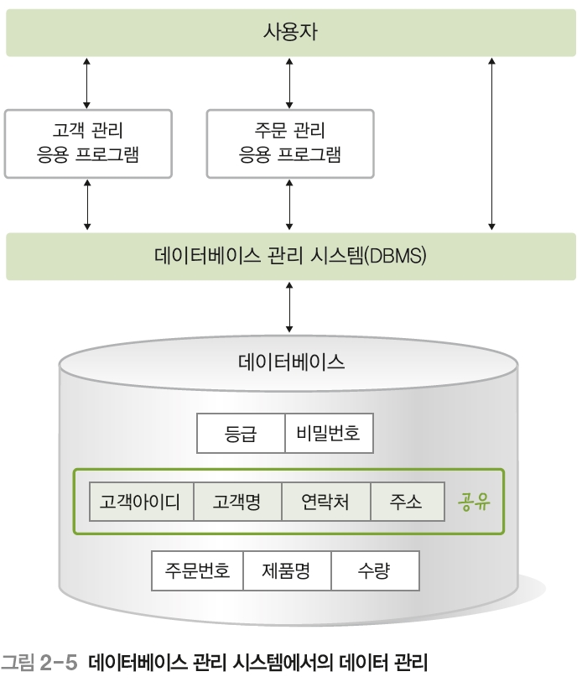
02 데이터베이스 관리 시스템
데이터베이스 관리 시스템에서의 데이터 관리

Slide 11
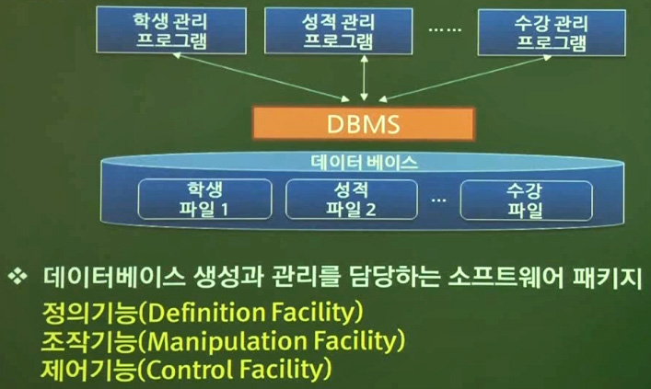
Database Management System

Slide 12
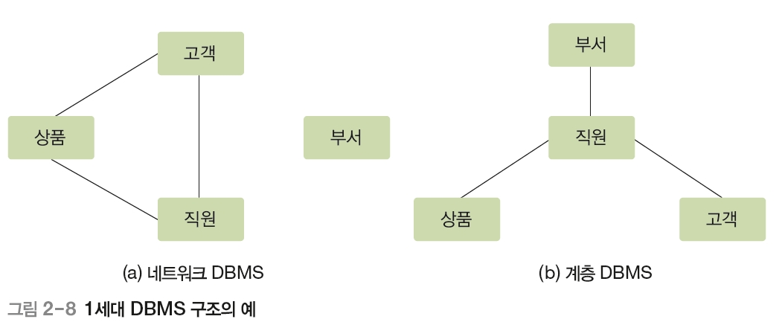
04 데이터베이스 관리 시스템의 발전 과정
1세대 : 네트워크 DBMS, 계층 DBMS
네트워크 DBMS : 데이터베이스를 그래프 형태로 구성
예) IDS(Integrated Data Store)
계층 DBMS : 데이터베이스를 트리 형태로 구성
예) IMS(Information Management System)
주문
판매
담당
관리
소속
주문고객
판매상품

Slide 13
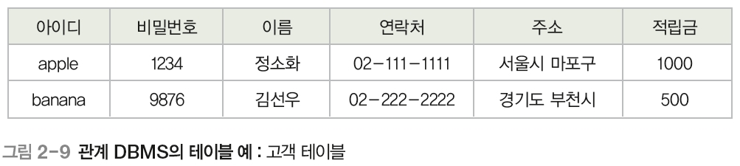
04 데이터베이스 관리 시스템의 발전 과정
2세대 : 관계 DBMS
관계 DBMS : 데이터베이스를 테이블 형태로 구성
예) 오라클(Oracle), MS SQL 서버, 액세스(Access), 인포믹스(Informix), MySQL
릴레이션(Relation) = 테이블(Table)

Slide 14
04 데이터베이스 관리 시스템의 발전 과정
3세대 : 객체지향 DBMS, 객체관계 DBMS
객체지향 DBMS : 객체를 이용해 데이터베이스를 구성
예) 오투(O2), 온투스(ONTOS), 젬스톤(GemStone)
객체관계 DBMS : 객체 DBMS + 관계 DBMS

Slide 15
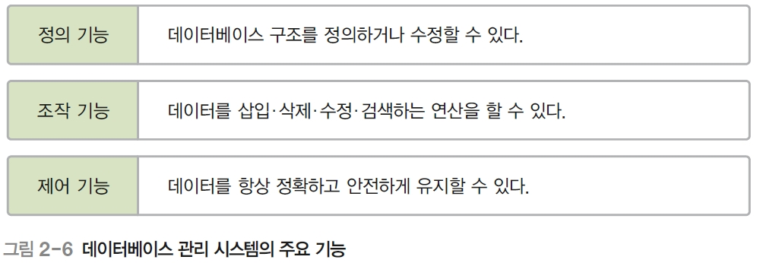
데이터베이스 관리 시스템 주요 기능
데이터베이스 관리 시스템의 주요 기능
데이터 정의어(DDL; Data Definition Language)
데이터 조작어(DML; Data Manipulation Language)
데이터 제어어(DCL; Data Control Language)
데이터의 추가/조회/변경/삭제
데이터의 무결성(integrity) 유지
트랜잭션(여러작업이 묶여서 하나의 거래가 되는것-은행거래) 관리
데이터의 백업 및 복원

Slide 16
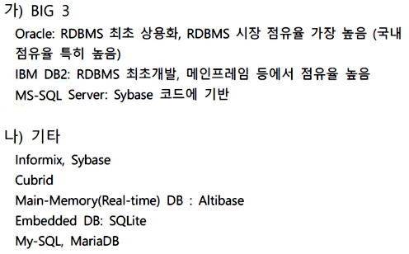
주요 DBMS

Slide 17
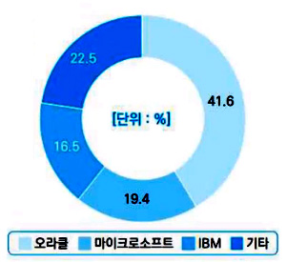
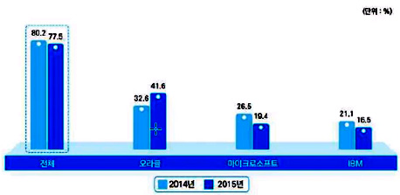
DBMS 점유율(2016년자료)
세계시장
대한민국

Slide 18
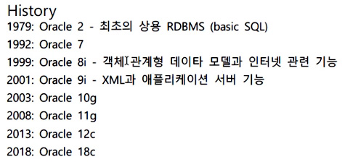
Oracle 역사

